Slide 1

Název školy: ZŠ Karla Klíče, Hostinné
Autor: Mgr. Ludmila Eisová
Název: VY_32_INOVACE_10_C_19_Obratlovci 3.
Téma: Živá a neživá příroda
Číslo projektu: CZ.1.07/1.4.00/21.2131

Slide 2
Autor | Mgr. Ludmila Eisová
Vytvořeno dne | 7. dubna 2012
Odpilotováno dne | 26. dubna 2012 | ve třídě | III.A
Vzdělávací oblast | Člověk a jeho svět
Vzdělávací obor | Prvouka
Tematický okruh | Živá a neživá příroda
Téma | Obratlovci 3.
Klíčová slova | druhy obratlovců, části těl savců, ptáků, ryb, plazů a obojživelníků
Notes:
Kliknutím se dostaneš na 3. list.

Slide 3
Skrývačky
Hledej názvy živočichů a řekni k jakému druhu patří.
?
1. Jirka kope sám do míče.
savec
?
2. Zdenda televizi nesledoval.
pták
?
3. Udělal výskok a noha ho bolela.
obojživelník
4. Anička pak očka otevřela.
?
savec
5. Amálka prý jela na výlet.
?
ryba
?
6. Nádobí myje Lenka.
savec

Slide 4
1. Popiš stavbu těla psa domácího
hlava
krk
trup
čenich
ocas
uši
zadní končetiny
přední končetiny
2. Podtrhni živočichy s podobnou stavbou těla
husa domácí
tygr indický
špaček obecný
liška obecná
hlemýžď zahradní
zajíc polní
srnec obecný
kočka domácí
sysel obecný

Slide 5
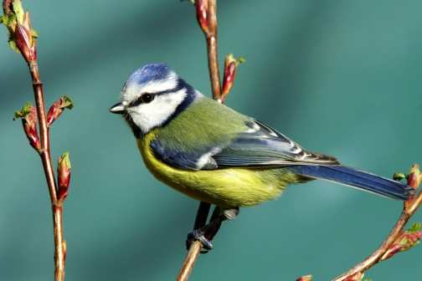
Stavba těla ptáků
Doplň.
hlava
tělo
ocas
zobák
křídlo
krk
nohy

Slide 6
Stavba těla ryb, obojživelníků a plazů
Doplň.
hlava
tělo
ocas
ploutve
hlava
tělo
zadní končetiny
přední končetiny

Slide 7
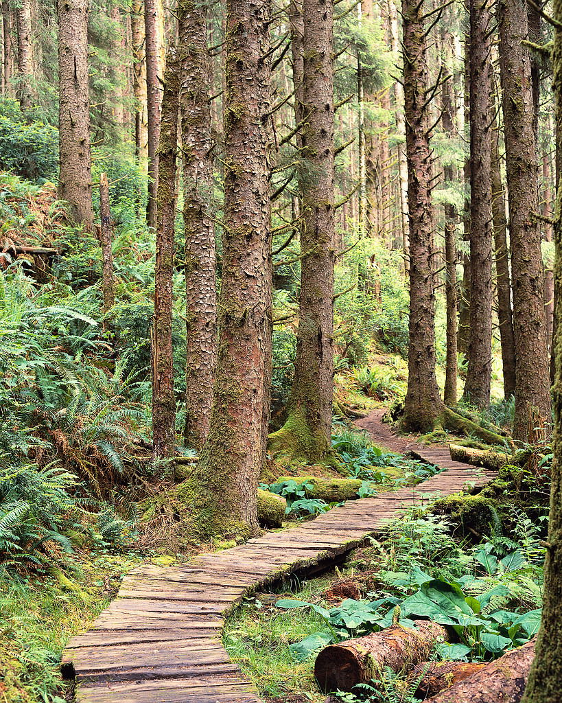
Kteří živočichové nežijí v našich lesích ? Škrtni je.

Slide 8
Anotace
3. list – Motivační stránka – skrývačky zvířat (1. pes, 2. datel, 3. skokan, 4. kočka, 5. kapr, 6. jelen) + opakování druhů obratlovců
4. list – Procvičovací stránka – stavba těla psa domácího
Úkol: hledání živočichů s podobnou stavbou těla
5. list – Procvičovací stránka – stavba těla ptáků
6. list – Procvičovací stránka – stavba těl ryb, obojživelníků a plazů
7. list – Úkol: Škrtání živočichů, kteří nežijí v našich lesích
Určeno pro výuku ve 3. ročníku.

Slide 9
Použité zdroje:
Otevřená galerie Microsoftu com

